Slide 1


Добрий день, дорогі друзі!
Те, що я встиг пізнати, - чудово.
Сподіваюся, таке ж чудове те, що мені ще доведеться пізнати
Сократ

Slide 2

РМ. № 15
Особливості будови опису природи.
Сполучення в одному тексті різних типів мовлення.

Slide 3



удосконалити вміння усвідомлювати тему й основну думку, логіку викладу, тип і стиль мовлення тексту
Кульки пізнання
знаходити такі описи в текстах та аналізувати їх
Ознайомитися з особливостями будови твору – опису природи

Slide 4

Бліц - опитування
Стилістика – розділ мовознавства, що вивчає стилі мовлення
Стилів мовлення – 6
Для художнього стилю характерні терміни
Емоційно – забарвлені слова характерні для публіцистичного стилю
У будь – якому тексті речення об’єднані одною темою
До тексту можна дібрати заголовок

Slide 5
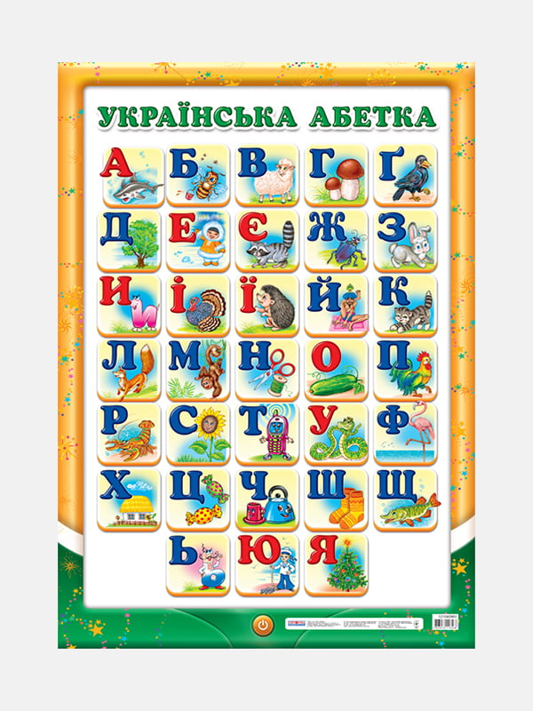
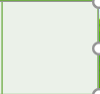
Розшифруйте текст, використовуючи алфавіт.
Кожній букві відповідає її цифра
23 | 11 | 20 | 11
17 | 19 | 3 | 16 | 7 | 18 | 18
33
Типи мовлення

Slide 6
Типи мовлення
Розповідь
Опис
Роздум
Розповідається про певні події.
Питання що? де? коли? що відбулось?
Описуються люди, тварини, предмети, явища.
Питання який? які? чиє?
Пояснюється,доводиться щось; автор обмірковує події,дає їм оцінку.
Питання чому? навіщо?

Slide 7
«Я – художник»
Послухайте поезію П. Тичини «Гаї шумлять».
Яку картину ви уявили ?
2. Які емоції переживає поет, спостерігаючи картини природи?
2. Який куточок природи в нашому селищі ваш улюблений? Опишіть його (2 – 3 речення)
https://youtu.be/CMGVusDATUs

Slide 8
Ранок у лісі
Ліс ще дрімає в передранішній тиші… Непорушно стоять дерева, загорнені в сутінь, рясно вкриті краплистою росою. Тихо навкруги, мертво… Лиш де-не-де прокинеться пташка, непевним голосом обізветься зі свого затишку. Ліс ще дрімає, а з синім небом уже щось діється: воно то зблідне, наче від жаху, то спалахне сяйвом, наче від радощів.
Небо міниться, небо грає усякими барвами, блідим сяйвом торкає вершечки чорного лісу.. Стрепенувся врешті ліс і собі заграв… Зашепотіли збуджені листочки, оповідаючи сни свої, заметушилась в травиці комашня, розітнулося в гущині голосне щебетання й полинуло високо — туди, де небо міниться, де небо грає всякими барвами… (М. Коцюбинський)

Slide 9
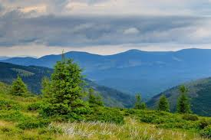
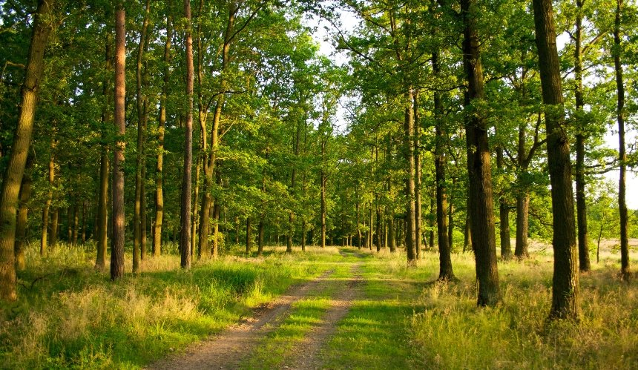
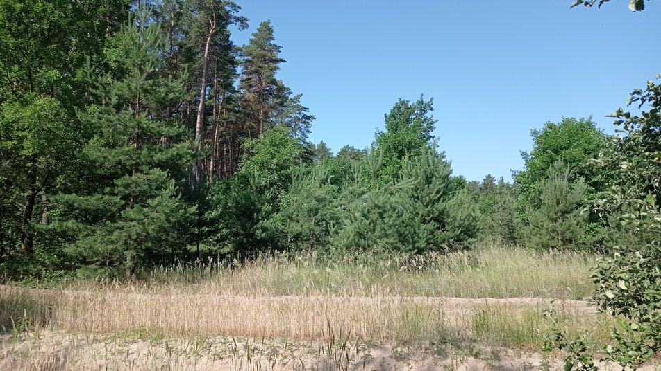
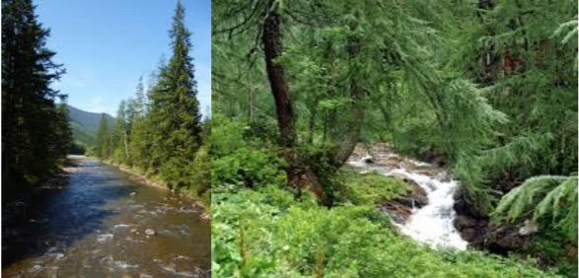
Яка картинка найбільше за змістом підходить до прочитаного тексту?
2
1
3
4

Slide 10
Сенкан
Сенкан – вірш з 5 рядків
– тема (іменник).
– опис теми (два прикметники).
– називає дію, пов’язану з темою, складається з трьох дієслів.
– фраза, переважно з 4-х слів, висловлює ставлення до теми, почуття.
– одне слово – синонім до слова(теми), ніби висновок вірша.
Складіть сенкан до слова ЛІС

Slide 11
Асинхронно:
ЗАВДАННЯ НА ВИБІР:
Намалюй свій улюблений куточок природи.
АБО:
Склади 6 запитань за темою «Стилі та типи мовлення»

Slide 12

Рефлексія
Я все зрозумів
Я не зовсім зрозумів
Я не зрозумів

Slide 13

Дякую за співпрацю!
Бажаю творчих успіхів!

